Slide 1




TRƯỜNG TIỂU HỌC ……
CHÀO MỪNG QUÝ THẦY CÔ
VỀ DỰ GIỜ THĂM LỚP
Môn Tiếng Việt lớp 3
BÀI 2: MƯA (T3)
Giáo viên:
Lớp: 3

Slide 2
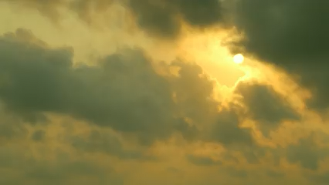
Thứ……ngày…..tháng…..năm…….
TIẾNG VIỆT
HS hát và vận động theo nhạc bài: “Em yêu biển lắm”

Slide 3
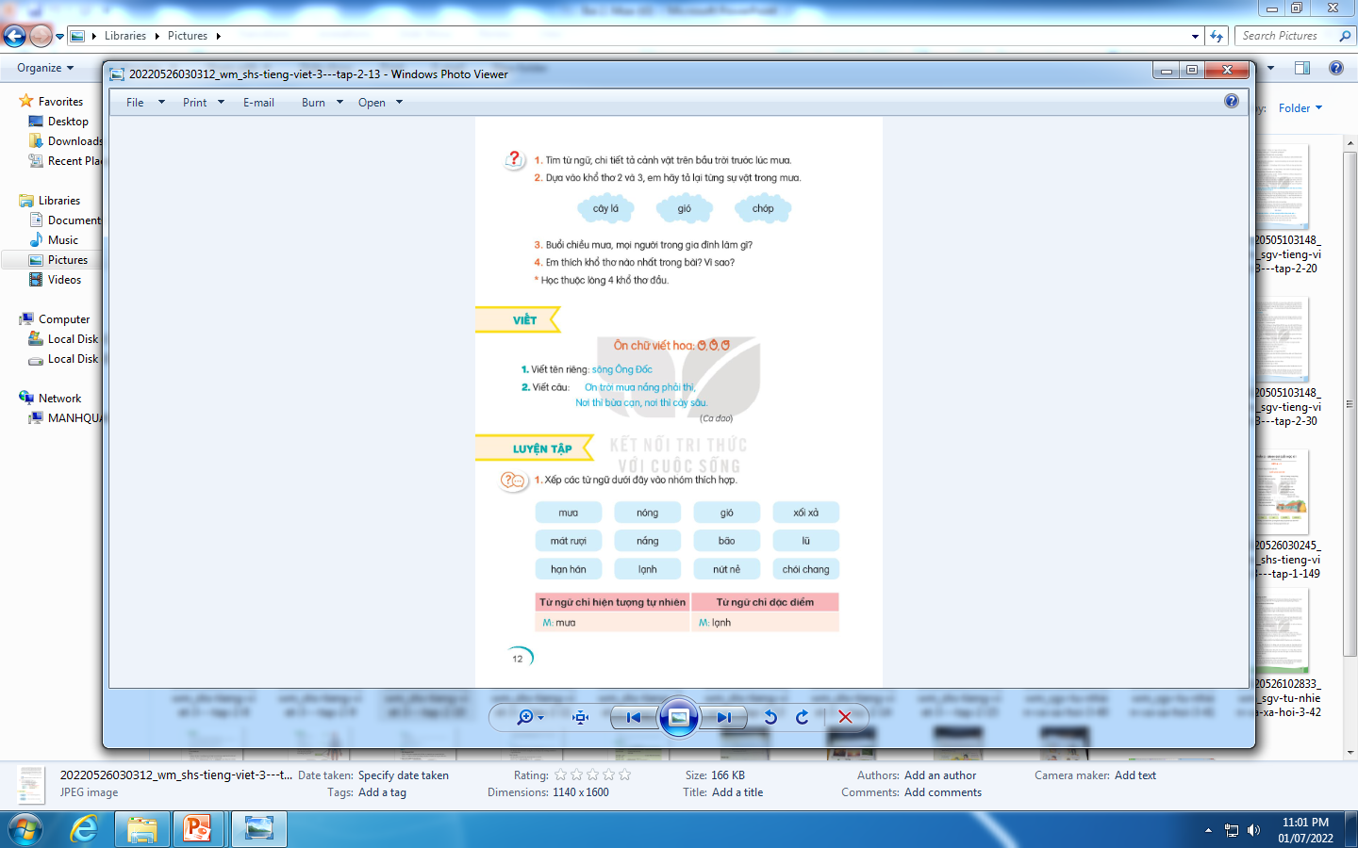
Thứ……ngày…..tháng…..năm…….
TIẾNG VIỆT
Bài 2: MƯA (T3)
Thảo luận nhóm 2
1. Luyện tập.
Bài 1: Sắp xếp các từ ngữ dưới đây vào nhóm thích hợp.

Slide 4
Thứ……ngày…..tháng…..năm…….
TIẾNG VIỆT
1. Luyện tập.
Bài 1: Sắp xếp các từ ngữ dưới đây vào nhóm thích hợp.
Từ ngữ chỉ hiện tượng thiên nhiên | Từ ngữ chỉ đặc điểm
Mưa, gió, nắng, bão, lũ, hạn hán | Nóng, xối xả, mát rượi, lạnh, nứt nẻ, chói chang

Slide 5
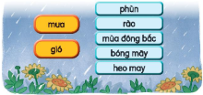
Thứ……ngày…..tháng…..năm…….
TIẾNG VIỆT
Thảo luận nhóm 4
Bài 2: MƯA(T3)
1. Luyện tập.
Bài 2: Ghép thẻ chữ để gọi tên các loại mưa và gió
mưa phùn, mưa rào, mưa bóng mây
gió mùa đông bắc, gió heo may

Slide 6

Thứ……ngày…..tháng…..năm…….
TIẾNG VIỆT
Bài 2: MƯA (T3)
1. Luyện tập.
Bài 3: Xếp các câu dưới đây vào kiểu câu thích hợp. (làm việc cá nhân)
Câu cảm:
+ Hãy đội mũ khi đi ra ngoài trời nắng!
+ Sắp mưa rồi, con cất quần áo đi!
Câu khiến:
+ Trời ơi! Nóng quá!
+ Gió thổi mát quá!

Slide 7

Thứ……ngày…..tháng…..năm…….
TIẾNG VIỆT

Slide 8

XIN CHÂN THÀNH CẢM ƠN
QUÝ THẦY CÔ GIÁO VÀ CÁC EM
Notes:
8

